Slide 1
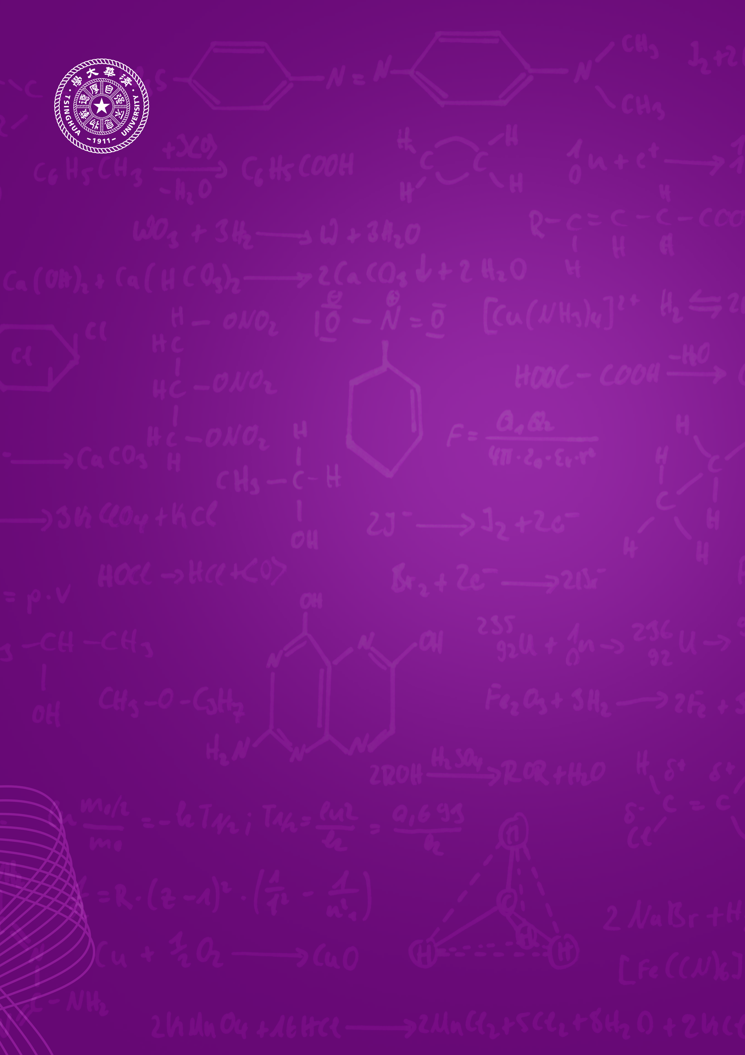
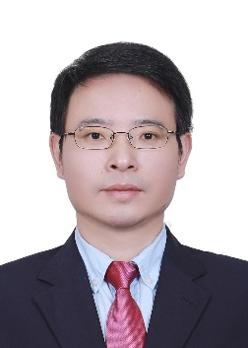
清华大学化学工程系
报告时间： 2023年3月13日 9：30-11：00
报告地点： 工物馆324A
4D超快电子显微镜及其在非平衡态超快动力学中的应用
付学文
南开大学物理科学学院超快电子显微镜实验室
摘要：
4D超快电子显微镜由于可以在超高的时间和空间尺度直接观察物质的结构相变、形貌变化、载流子相互作用等瞬态动力学过程，已逐渐成为物理、化学、材料和生物等多学科研究领域重要的动力学研究手段^{[1]}。本报告将首先简单介绍4D超快电子显微镜技术的发展历程和当前研究现状。随后，将重点介绍我们近年来在发展新型原位4D超快电子显微镜技术及其应用方面做的一些工作，包括：1）将自行研制的超薄液体池器件与自主搭建的4D超快电子显微镜进行结合发展了液相4D超快电子显微技术，在纳秒与纳米时空尺度研究了水溶液中纳米金颗粒在飞秒激光脉冲作用下的超快动力学行为^{[2,3,4]}； 2）基于自由光子和高能电子的量子调制作用，发展了双色光子调制的近场超快电子显微镜技术，将超快电镜的时间分辨率提升了一个数量级，在飞秒与纳米尺度揭示了单个Mott绝缘体纳米线的相变动力学过程^{[5,6]}；3）发展了基于微波调制的新型超快电镜，首次对5G电磁波在天线中传播动力学过程进行了可视化^{[7]}。最后将对4D超快电子显微镜的技术发展方向和应用前景进行简单的展望和讨论。
报告人简介：
付学文，南开大学物理科学学院教授，博士生导师，南开大学超快电子显微镜实验室负责人，国家海外高层次引进青年人才，天津市杰出青年基金获得者，南开大学百名青年学科带头人，国家重点研发计划青年首席科学家。主持国家重大科研仪器研制专项、国家重点研发计划青年项目等多个国家级科研项目。于2014年博士毕业于北京大学凝聚态物理专业（导师为俞大鹏院士），曾先后在美国加州理工学院（诺奖得主Ahmed Zewail教授研究组）和布鲁克海文国家实验室（电子显微学专家Yimei Zhu教授研究组）从事研究工作。于2019年加入南开大学物理科学学院，建立了南开大学超快电子显微镜实验室和超快科学研究团队。长期从事4D超快电子显微镜、超快阴极荧光等超高时空分辨电子成像与探测技术开发及其在低维量子功能材料的结构、载流子及自旋等动力学中的应用研究。发展了原位液相4D超快电镜、双色近场光学超快电镜、基于射频脉冲电子发生器的4D超快电镜等多种先进的原创性4D超快电镜技术。迄今在Science、Science Advances、Nature Communications、Advanced Materials、ACS Nano、Nano Letters、Advanced Optical Materials等国际学术期刊发表学术论文50余篇，申请发明专利10项，获授权发明专利2项。研究成果多次被 Science、Phys.org、Physicsword、Nanotechweb、Advances in Engineering等科学媒体选为研究亮点进行报道。入选2021强国青年科学家提名，获天津市知识产权创新创业发明与设计大赛二等奖、南开大学青年五四奖章等荣誉。
参考文献:
[1] A. H. Zewail, Science 328, 187-193 (2010). [2] X. Fu et al., Science 355, 494-498 (2017).[3] X. Fu et al., Science Advances 3 (8), e1701160 (2017). [4] X. Fu et al., ACS nano 15 (4), 6801 (2021). [5] X. Fu et al., Nature Communications 11 (1), 1-11(2020). [6] X. Fu et al., Nano Lett. 22, 2009-2015 (2022) [7] X. Fu et al., Science Advances 6 (40), abc3456 (2020).

